Slide 1
Resultados: Que hace la Industria
Integrantes del Equipo 7:
Roberto Amin
Andrés Soler
Federico Bedoya
Shiomar Salazar

Slide 2
Recopilación de Datos
Encuesta a 35 personas que ejercen un rol Digital.
Encuesta con 7 Preguntas
3 preguntas para Clasificar Demográficamente.
2 preguntas del contexto de pruebas de su rol.
1 pregunta abierta de Justificación.
1 pregunta de control para medir el encuestador.
Formulario enviado por chat y por correo.
Se envió una pequeña explicación de las distribuciones de Cono y Pirámide.

Slide 3
Resultados Generales
Resultados Interesantes:
Los usuarios prefieren usar la distribución de Pirámide sobre el Cono.
Lo que realmente usan en las empresas son mayoritariamente pruebas Manuales sobre las Automatizadas.

Slide 4
Análisis de Resultados
Tipo de Prueba según Industria
Resultados Interesantes:
Telecomunicaciones con un alto nivel de Automatización.
Sector Salud con un numero bastante bajo de Automatización.
Nuevas preguntas que surgen:
Que influye en estos porcentajes: Perfil profesional o Conocimiento del tema de pruebas?

Slide 5
Análisis de Resultados
Tipo de Prueba según Experiencia
Resultados Interesantes:
A medida que los Ingenieros tienen mas experiencia tienden a aplicar mas pruebas automáticas.
Los ingenieros menos expertos pasan mas tiempo en pruebas manuales.
Nuevas preguntas que surgen:
Las pruebas manuales realizadas por ingenieros con menos experiencia son del tipo exploratorias o de funcionalidad ?

Slide 6
Análisis de Resultados
Preferencia en distribución de Pruebas Automatizadas según Experiencia.
Resultados Interesantes:
Nuevas Generación de Ingeniero ya conocen la Pirámide ideal de Autorización.
Generación Intermedia prefieren las pruebas manuales.
Nuevas preguntas que surgen:
Las nuevas generaciones están aprendiendo de pruebas automáticas en su etapa formativa o es un proceso de mentorías con las generaciones mayores.

Slide 7
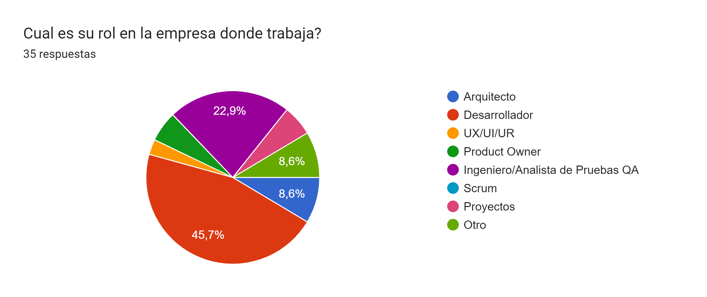
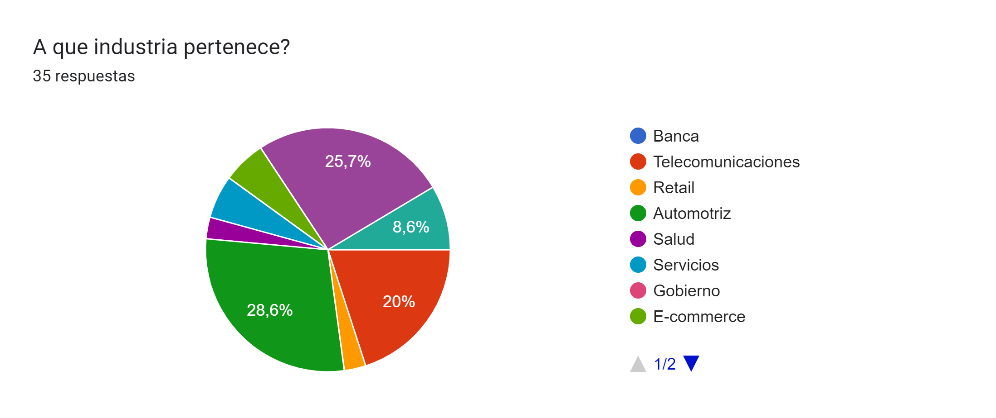
Anexos: Resultados Planos I

Slide 8
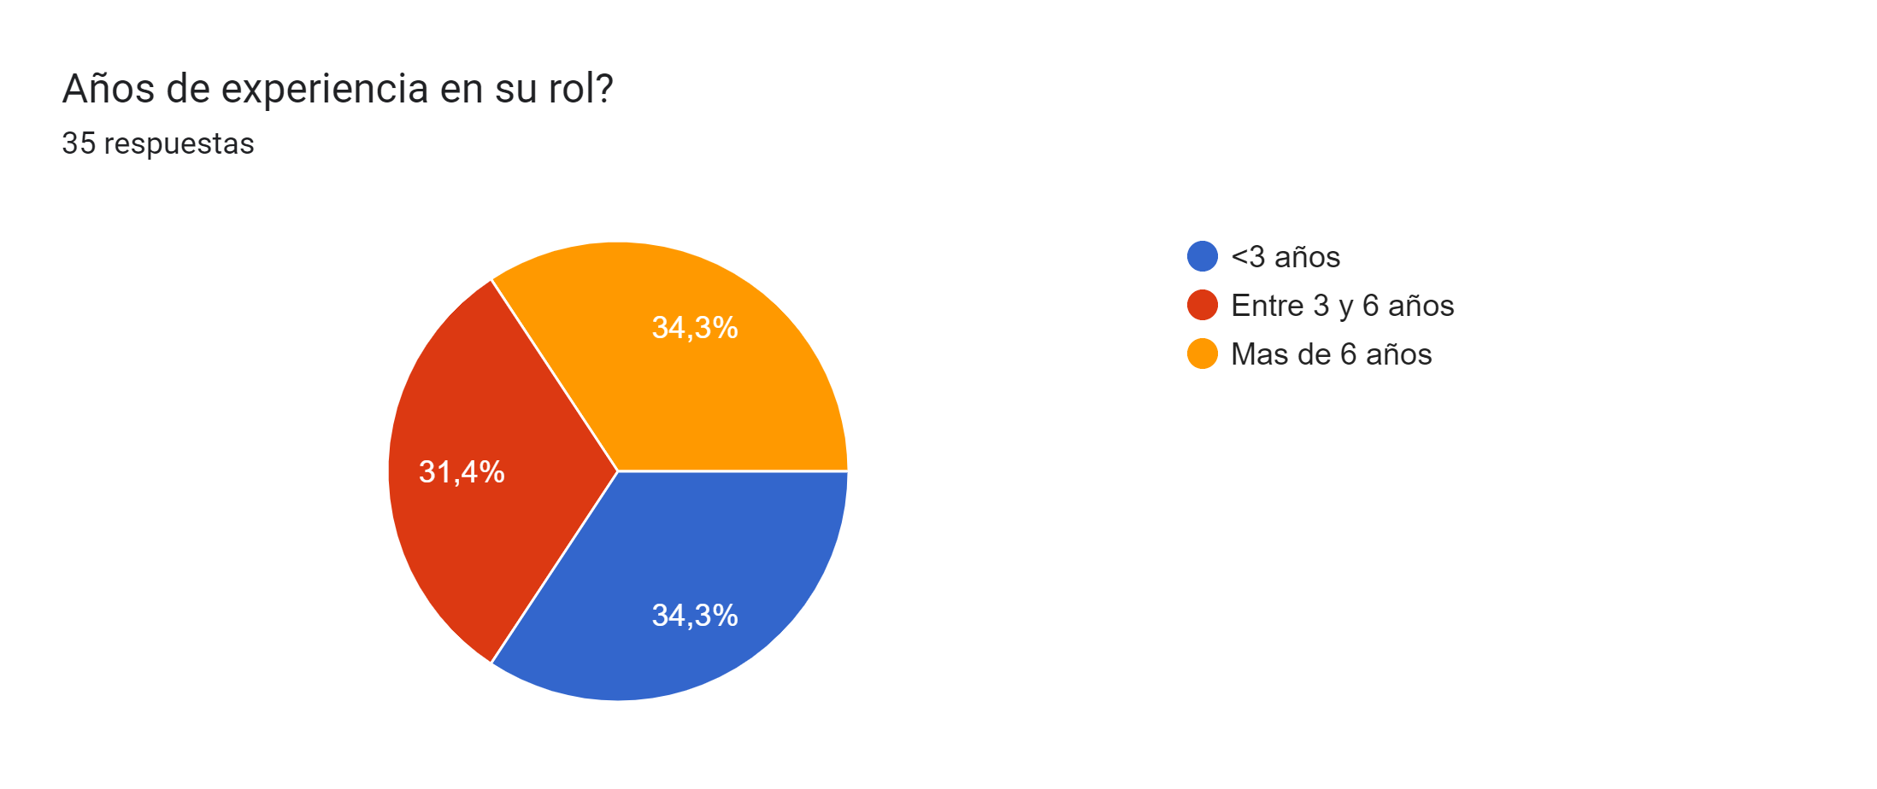
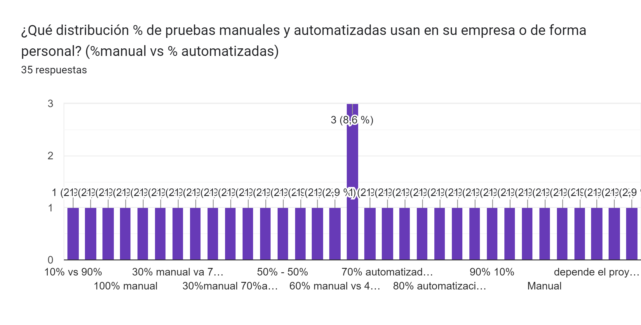
Anexos: Resultados Planos II

